Slide 1

넷째 마당
딥러닝 기본기 다지기

Slide 2
10장 모델 설계하기
1 | 모델의 정의
2 | 입력층, 은닉층, 출력층
3 | 모델 컴파일
4 | 교차 엔트로피
5 | 모델 실행하기

Slide 3

넷째 마당 딥러닝 기본기 다지기
10 모델 설계하기
실습 데이터 폐암 수술 환자의 생존율 예측
dataset/ThoraricSurgery.csv
딥러닝의 기본 개념들이 실전에서는 어떤 방식으로 구현되는지, 왜 우리가 그 어려운 개념들을 익혀야 했는지를 공부하겠음

Slide 4
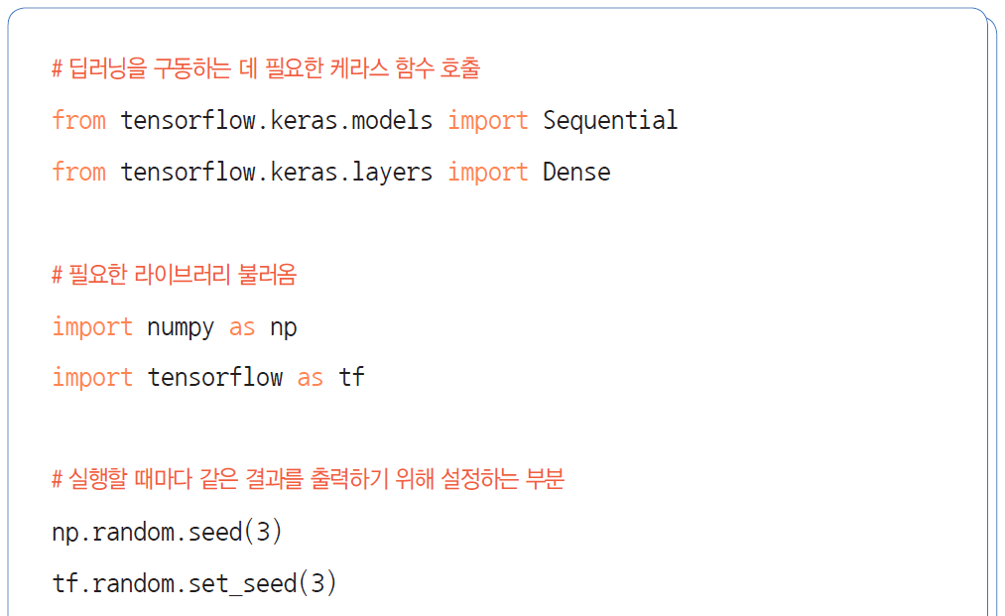
넷째 마당 딥러닝 기본기 다지기
1 | 모델의 정의
코드 10-1 폐암 수술 환자의 생존율 예측하기 ②
예제 소스 run_project/01_My_First_Deeplearning.ipynb

Slide 5
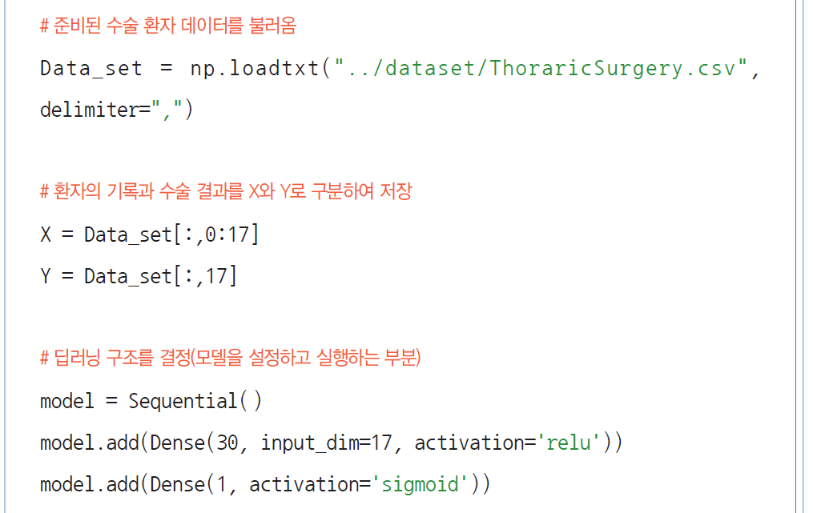
넷째 마당 딥러닝 기본기 다지기
1 | 모델의 정의

Slide 6
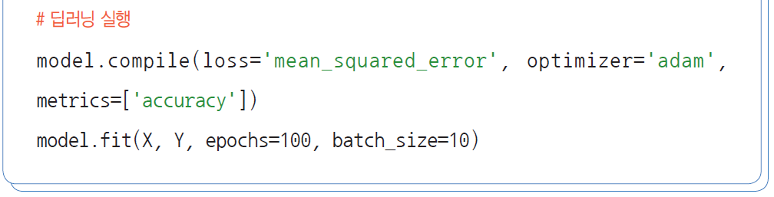
넷째 마당 딥러닝 기본기 다지기
1 | 모델의 정의

Slide 7
넷째 마당 딥러닝 기본기 다지기
1 | 모델의 정의
딥러닝의 모델을 설정하고 구동하는 부분은 모두 model이라는 함수를 선언하며 시작이 됨
먼저 model = Sequential( )로 시작되는 부분은 딥러닝의 구조를 짜고 층을 설정하는 부분임
이어서 나오는 model.compile( ) 부분은 위에서 정해진 모델을 컴퓨터가 알아들을 수 있게끔 컴파일 하는 부분임
model.fit( )으로 시작하는 부분은 모델을 실제로 수행하는 부분임

Slide 8
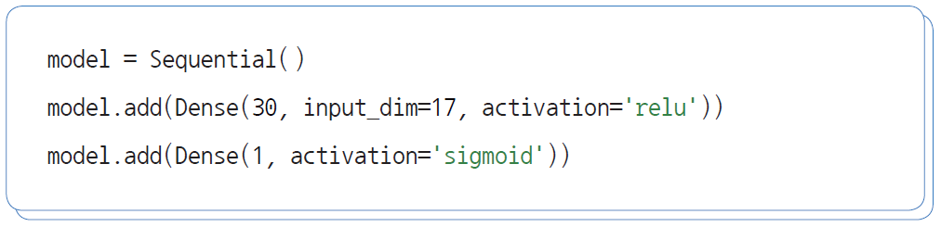
넷째 마당 딥러닝 기본기 다지기
2 | 입력층, 은닉층, 출력층
먼저 딥러닝의 구조를 짜고 층을 설정하는 부분을 살펴보면 다음과 같음
Sequential( ) 함수를 model로 선언해 놓고 model.add( )라는 라인을 추가하면 새로운 층이 만들어짐
코드에는 model.add( )로 시작되는 라인이 두 개가 있으므로 두 개의 층을 가진 모델을 만든 것임

Slide 9
넷째 마당 딥러닝 기본기 다지기
2 | 입력층, 은닉층, 출력층
맨 마지막 층은 결과를 출력하는 ‘출력층’이 됨
나머지는 모두 ‘은닉층’의 역할을 함
지금 만들어진 이 두 개의 층은 각각 은닉층과 출력층임

Slide 10
넷째 마당 딥러닝 기본기 다지기
2 | 입력층, 은닉층, 출력층
각각의 층은 Dense라는 함수를 통해 구체적으로 그 구조가 결정됨
Dense(30, input_dim=17, activation='relu')부분을 더 살펴보자
model.add( ) 함수를 통해 새로운 층을 만들고 나면 Dense() 함수를 통해 이 층에 몇 개의 노드를 만들 것인지를 숫자로 써줌
30이라고 되어 있는 것은 이 층에 30개의 노드를 만들겠다는 것
이어서 input_dim이라는 변수가 나옴
이는 입력 데이터에서 몇 개의 값을 가져올지를 정하는 것

Slide 11
넷째 마당 딥러닝 기본기 다지기
2 | 입력층, 은닉층, 출력층
keras는 입력층을 따로 만드는 것이 아니라, 첫 번째 은닉층에 input_dim을 적어줌으로써 첫 번째 Dense가 은닉층 + 입력층의 역할을 겸함
우리가 다루고 있는 폐암 수술 환자의 생존 여부 데이터에는 17개의 입력 값들이 있음
데이터에서 17개의 값을 받아 은닉층의 30개 노드로 보낸다는 뜻

Slide 12
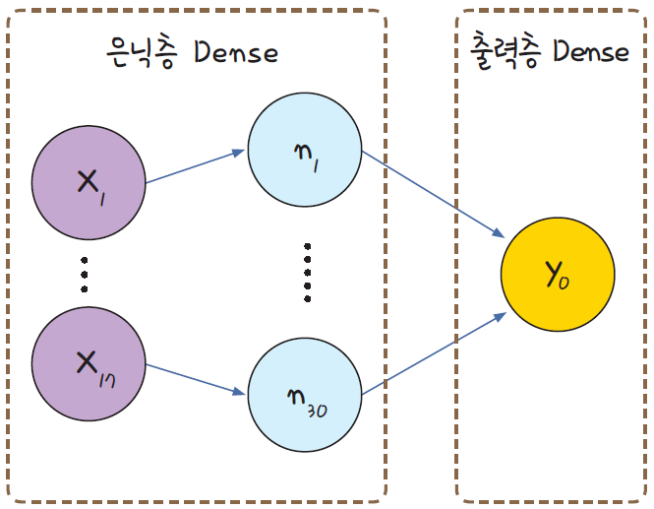
넷째 마당 딥러닝 기본기 다지기
2 | 입력층, 은닉층, 출력층
그림 10-1 첫 번째 Dense는 입력층과 첫 번째 은닉층을, 두 번째 Dense는 출력층을 의미

Slide 13
넷째 마당 딥러닝 기본기 다지기
2 | 입력층, 은닉층, 출력층
은닉층의 각 노드는 17개의 입력 값에서 임의의 가중치를 가지고 각 노드로 전송되어 활성화 함수를 만남
활성화 함수를 거친 결괏값이 출력층으로 전달됨
다음에 나오는 activation 부분에 우리가 원하는 활성화 함수를 적어 주면 됨
여기서는 앞서 배운 렐루를 사용함

Slide 14
넷째 마당 딥러닝 기본기 다지기
2 | 입력층, 은닉층, 출력층
이제 두 번째 나오는 model.add(Dense(1, activation='sigmoid'))를 보겠음
마지막 층이므로 이 층이 곧 출력층이 됨
출력 값을 하나로 정해서 보여 줘야 하므로 출력층의 노드 수는 1개임
이 노드에서 입력받은 값 역시 활성화 함수를 거쳐 최종 출력 값으로 나와야 함
여기서는 시그모이드(sigmoid)를 활성화 함수로 사용함

Slide 15
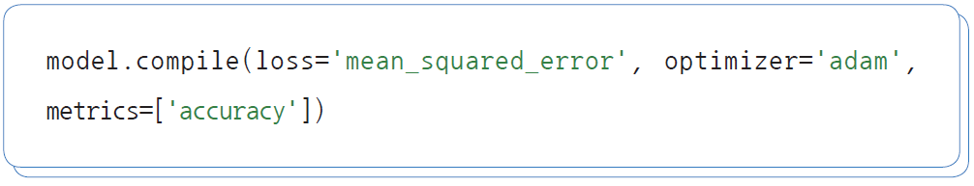
넷째 마당 딥러닝 기본기 다지기
3 | 모델 컴파일
model.compile 부분은 앞서 지정한 모델이 효과적으로 구현될 수 있게 여러 가지 환경을 설정해 주면서 컴파일하는 부분임
먼저 어떤 오차 함수를 사용할지를 정해야 함
여기서는 평균 제곱 오차 함수(mean_squared_error)를 사용함

Slide 16
넷째 마당 딥러닝 기본기 다지기
3 | 모델 컴파일
오차 함수에는 평균 제곱 오차 계열의 함수 외에도 교차 엔트로피 계열의 함수가 있음
평균 제곱 오차 계열의 함수는 수렴하기까지 속도가 많이 걸린다는 단점이 있음
교차 엔트로피 계열의 함수는 출력 값에 로그를 취해서, 오차가 커지면 수렴 속도가 빨라지고 오차가 작아지면 수렴 속도가 감소하게끔 만든 것

Slide 17
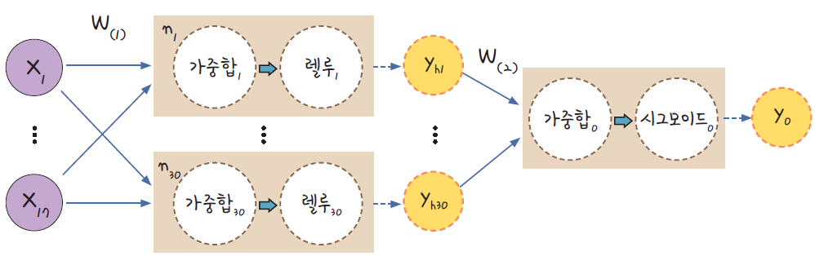
넷째 마당 딥러닝 기본기 다지기
3 | 모델 컴파일
최적화를 위한 방법도 간단히 고를 수 있음
그림 10-2 폐암 환자 생존율 예측 신경망 모델의 도식화. 여기서 W는 각 층별 가중치(w)들의 집합을 말함.

Slide 18
넷째 마당 딥러닝 기본기 다지기
3 | 모델 컴파일
metrics() 함수는 모델이 컴파일될 때 모델 수행 결과를 나타내게끔 설정하는 부분
정확도를 측정하기 위해 사용되는 테스트 샘플을 학습 과정에서 제외시킴으로써 과적합 문제를 방지하는 기능을 담고 있음

Slide 19
넷째 마당 딥러닝 기본기 다지기
4 | 교차 엔트로피
교차 엔트로피는 주로 분류 문제에서 많이 사용되는데, 특별히 예측 값이 참과 거짓 둘 중 하나인 형식일 때는 binary_crossentropy(이항 교차 엔트로피)를 씀
binary_crossentropy를 적용하려면 앞 식의 mean_squared_error 자리에 binary_crossentropy를 입력하면 됨
이를 실행하면 예측 정확도(Accuracy)가 약간 향상되는 것을 알 수 있음

Slide 20
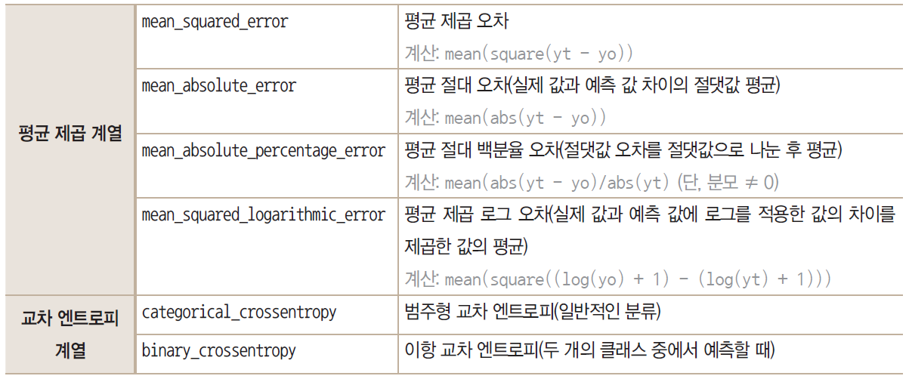
넷째 마당 딥러닝 기본기 다지기
4 | 교차 엔트로피
표 10-1 대표적인 오차 함수.
* 실제 값을 yt, 예측 값을 yo라고 가정할 때

Slide 21
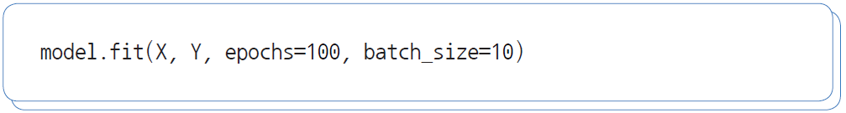
넷째 마당 딥러닝 기본기 다지기
5 | 모델 실행하기
컴파일 단계에서 정해진 환경을 주어진 데이터를 불러 실행시킬 때 사용되는 함수는 다음과 같이 model.fit( ) 부분임

Slide 22
넷째 마당 딥러닝 기본기 다지기
5 | 모델 실행하기
속성 :
주어진 폐암 수술 환자의 생존 여부 데이터는 총 470명의 환자에게서 17개의 정보를 정리한 것이고 이때 각 정보를 말함
샘플 :
생존 여부를 클래스, 가로 한 줄에 해당하는 각 환자의 정보
주어진 데이터에는 총 470개의 샘플이 각각 17개씩의 속성을 가지고 있는 것

Slide 23
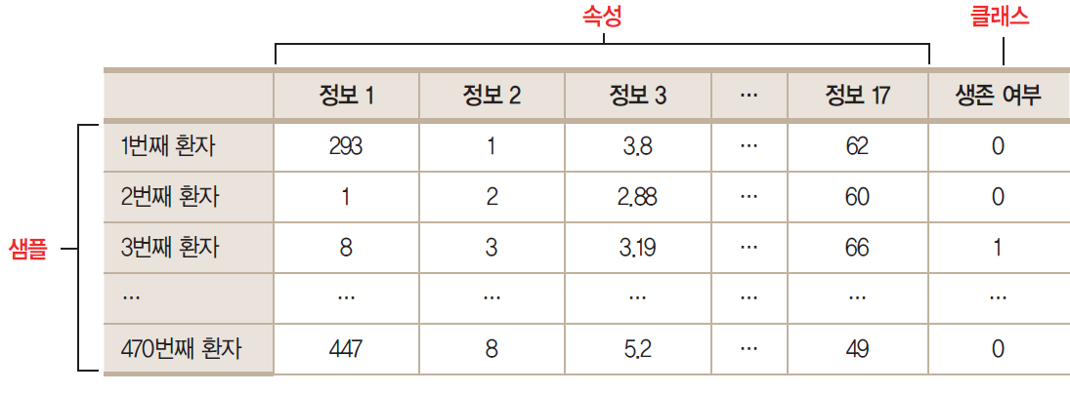
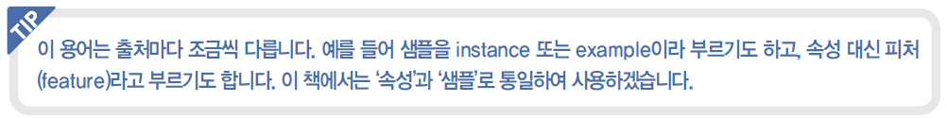
넷째 마당 딥러닝 기본기 다지기
5 | 모델 실행하기
표 10-2 폐암 환자 생존율 예측 데이터의 샘플, 속성, 클래스 구분

Slide 24
넷째 마당 딥러닝 기본기 다지기
5 | 모델 실행하기
1 epoch(‘에포크’라고 읽음) :
학습 프로세스가 모든 샘플에 대해 한 번 실행되는 것
코드에서 epochs=100으로 지정한 것은 각 샘플이 처음부터 끝까지 100번 재사용될 때까지 실행을 반복하라는 뜻

Slide 25
넷째 마당 딥러닝 기본기 다지기
5 | 모델 실행하기
batch_size
샘플을 한 번에 몇 개씩 처리할지를 정하는 부분으로 batch_size=10은 전체 470개의 샘플을 10개씩 끊어서 집어넣으라는 뜻
batch_size가 너무 크면 학습 속도가 느려지고, 너무 작으면 각 실행 값의 편차가 생겨서 전체 결괏값이 불안정해질 수 있음
자신의 컴퓨터 메모리가 감당할 만큼의 batch_size를 찾아 설정해 주는 것이 좋음

Slide 26
11장 데이터 다루기
1 | 딥러닝과 데이터
2 | 피마 인디언 데이터 분석하기
3 | pandas를 활용한 데이터 조사
4 | 데이터 가공하기
5 | matplotlib를 이용해 그래프로 표현하기
6 | 피마 인디언의 당뇨병 예측 실행

Slide 27
넷째 마당 딥러닝 기본기 다지기
11 데이터 다루기
실습 데이터 피마 인디언 당뇨병 예측
dataset/pima-indians-diabetes.csv

Slide 28
넷째 마당 딥러닝 기본기 다지기
1 | 딥러닝과 데이터
데이터의 양보다 훨씬 중요한 것은, ‘필요한’ 데이터가 얼마나 많은가임
준비된 데이터가 우리가 사용하려는 머신러닝과 딥러닝에 얼마나 효율적으로사용되게끔 가공됐는지가 역시 중요함
머신러닝 프로젝트의 성공과 실패는 얼마나 좋은 데이터를 가지고 시작하느냐에 영향을 많이 받음
여기서 좋은 데이터란 내가 알아내고자 하는 정보를 잘 담고 있는 데이터를 말함
한쪽으로 치우치지 않고, 불필요한 정보를 가지고 있지 않으며, 왜곡되지 않은 데이터여야 함

Slide 29
넷째 마당 딥러닝 기본기 다지기
1 | 딥러닝과 데이터
머신러닝, 딥러닝 개발자들은 데이터를 들여다 보고 분석할 수 있어야 함
내가 이루고 싶은 목적에 맞춰 가능한 한 많은 정보를 모았다면 이를 머신러닝과 딥러닝에서 사용할 수 있게 잘 정제된 데이터 형식으로 바꿔야 함
이 작업은 모든 머신러닝 프로젝트의 첫 단추이자 가장 중요한 작업

Slide 30
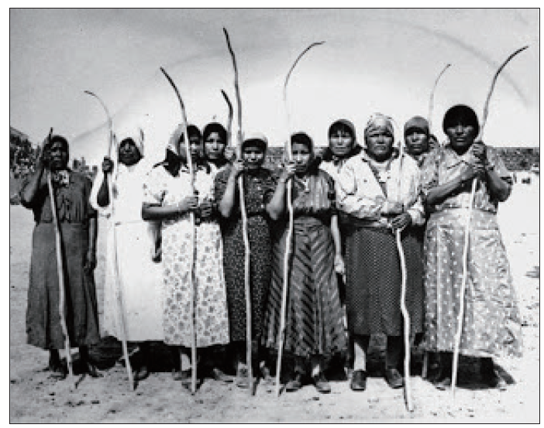
넷째 마당 딥러닝 기본기 다지기
2 | 피마 인디언 데이터 분석하기
그림 11-1 피마 인디언 옛 모습

Slide 31
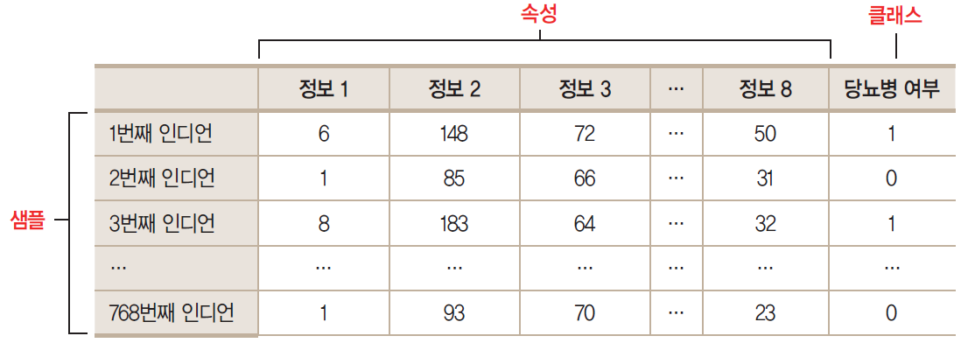
넷째 마당 딥러닝 기본기 다지기
2 | 피마 인디언 데이터 분석하기
비만이 유전 및 환경, 모두의 탓이라는 것을 증명하는 좋은 사례가 바로 미국 남서부에 살고 있는 피마 인디언의 사례
표 11-1 피마 인디언 데이터의 샘플, 속성, 클래스 구분

Slide 32
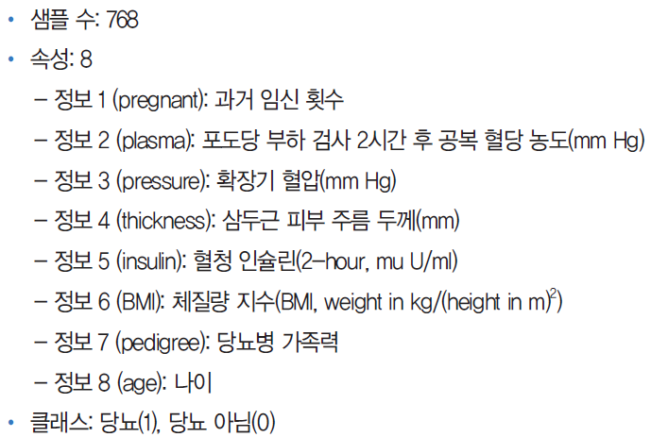
넷째 마당 딥러닝 기본기 다지기
2 | 피마 인디언 데이터 분석하기

Slide 33
넷째 마당 딥러닝 기본기 다지기
2 | 피마 인디언 데이터 분석하기
데이터의 각 정보가 의미하는 의학, 생리학 배경 지식을 모두 알 필요는 없지만, 딥러닝을 구동하려면 반드시 속성과 클래스를 먼저 구분해야 함
모델의 정확도를 향상시키기 위해서는 데이터의 추가 및 재가공이 필요할 수도 있음
딥러닝의 구동에 앞서 데이터의 내용과 구조를 잘 파악하는 것이 중요함

Slide 34
넷째 마당 딥러닝 기본기 다지기
3 | pandas를 활용한 데이터 조사
데이터를 잘 파악하는 것이 딥러닝을 다루는 기술의 1단계
데이터의 크기가 커지고 정보량이 많아지면 데이터를 불러오고 내용을 파악할 수 있는 효과적인 방법이 필요함
이때 가장 유용한 방법이 데이터를 시각화해서 눈으로 직접 확인해 보는 것

Slide 35
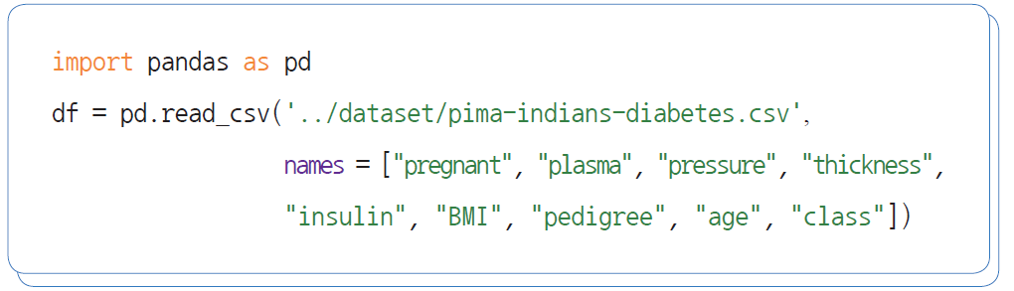
넷째 마당 딥러닝 기본기 다지기
3 | pandas를 활용한 데이터 조사
데이터를 다룰 때에는 데이터를 다루기 위해 만들어진 라이브러리를 사용하는 것이 좋음
파이썬 데이터 관련 라이브러리 중 pandas를 사용해 데이터를 불러와 보겠음(run_project/02_Pima_Indian.ipynb)

Slide 36
넷째 마당 딥러닝 기본기 다지기
3 | pandas를 활용한 데이터 조사
Csv :
comma separated values file의 약자로, 콤마(,)로 구분된 데이터들의 모음이란 뜻
헤더(header) :
csv 파일에는 데이터를 설명하는 한 줄이 파일 맨 처음에 나옴
우리가 가진 csv 파일에는 헤더가 없음
이에 names라는 함수를 통해 속성별 키워드를 지정해 줌

Slide 37
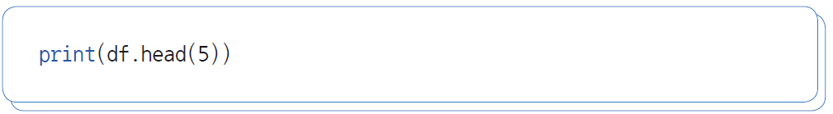
넷째 마당 딥러닝 기본기 다지기
3 | pandas를 활용한 데이터 조사
이제 불러온 데이터의 내용을 간단히 확인하고자 head( ) 함수를 이용하여 데이터의 첫 다섯 줄을 불러옴

Slide 38
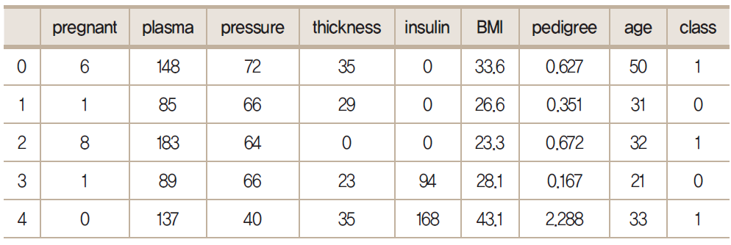
넷째 마당 딥러닝 기본기 다지기
3 | pandas를 활용한 데이터 조사
정보마다 이름이 잘 지정된 것을 볼 수 있음
파이썬에서는 숫자를 0부터 세기 때문에 맨 첫 번째 행이 1이 아닌 0임

Slide 39
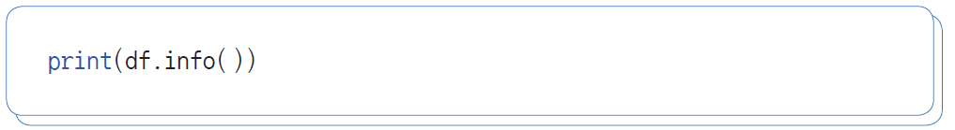
넷째 마당 딥러닝 기본기 다지기
3 | pandas를 활용한 데이터 조사
이제 이 데이터의 전반적인 정보를 확인해 보자

Slide 40
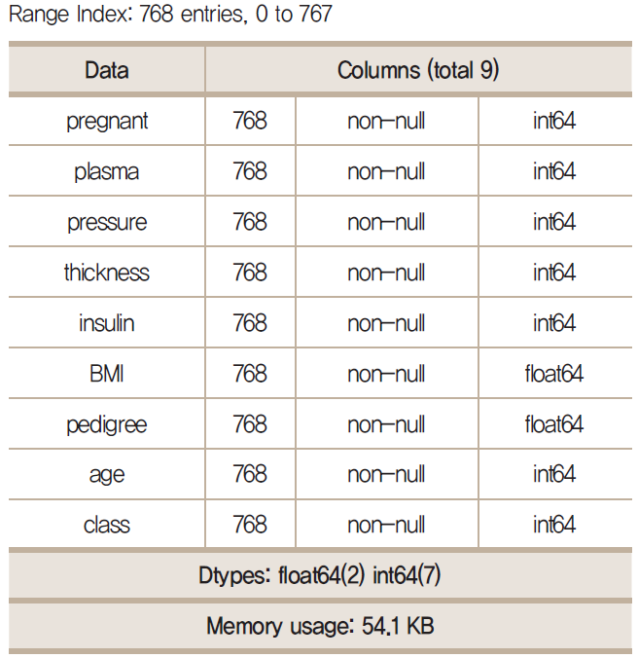
넷째 마당 딥러닝 기본기 다지기
3 | pandas를 활용한 데이터 조사
항목별로 768개가 빠짐없이 들어있음을 나타내고, 각 정보의 형식을 알려 줌

Slide 41
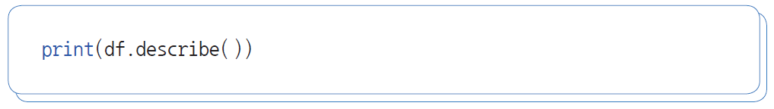
넷째 마당 딥러닝 기본기 다지기
3 | pandas를 활용한 데이터 조사
정보별 특징을 좀 더 자세히 알고 싶으면 describe( ) 함수를 이용함

Slide 42
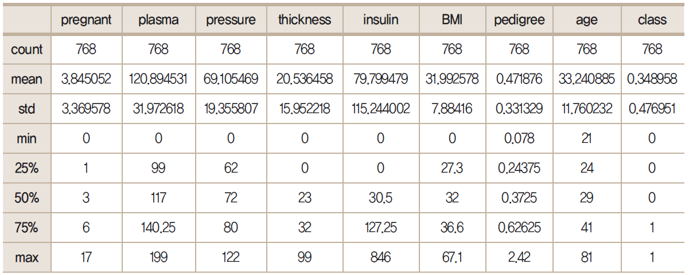
넷째 마당 딥러닝 기본기 다지기
3 | pandas를 활용한 데이터 조사
정보별 샘플 수(count) , 평균(mean) , 표준편차(std), 최솟값(min), 백분위 수로 25%, 50%, 75%에 해당하는 값 그리고 최댓값(max)이 정리되어 보임

Slide 43
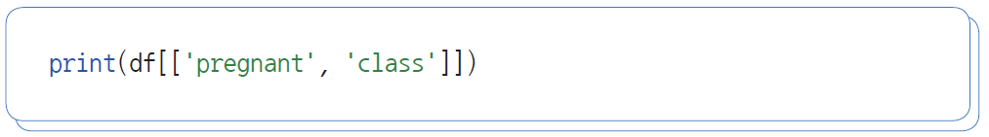
넷째 마당 딥러닝 기본기 다지기
3 | pandas를 활용한 데이터 조사
데이터의 일부 컬럼만 보고 싶을 때, 예를 들어 임신 횟수(pregnant)와 당뇨병 발병 여부(class)만 확인해 보고 싶다면 다음과 같이 입력함

Slide 44
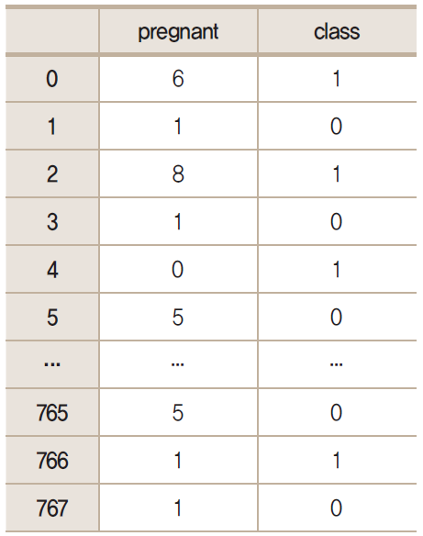
넷째 마당 딥러닝 기본기 다지기
3 | pandas를 활용한 데이터 조사

Slide 45
넷째 마당 딥러닝 기본기 다지기
4 | 데이터 가공하기
데이터를 잘 다루려면 데이터를 한 번 더 가공해야 함
데이터를 가공할 때 우리가 무엇을 위해 작업을 하는지 그 목적을 잊어서는 안 됨
이 프로젝트의 목적은 당뇨병 발병을 예측하는 것
모든 정보는 당뇨병 발병과 어떤 관계가 있는지를 중점에 놓아야 함

Slide 46
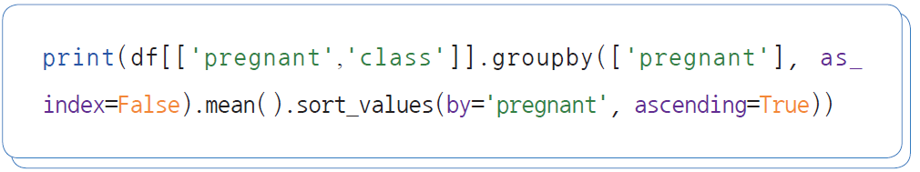
넷째 마당 딥러닝 기본기 다지기
4 | 데이터 가공하기
앞서 살펴본 임신 횟수와 당뇨병 발병 확률의 경우 다음과 같이 계산할 수 있음

Slide 47
넷째 마당 딥러닝 기본기 다지기
4 | 데이터 가공하기
groupby() 함수를 사용해 pregnant 정보를 기준으로 하는 새 그룹을 만듦
as_index=False는 pregnant 정보 옆에 새로운 인덱스(index)를 만듦
mean() 함수를 사용해 평균을 구하고 sort_values() 함수를 써서 pregnant 컬럼을 오름차순(ascending)으로 정리하게끔 설정함

Slide 48
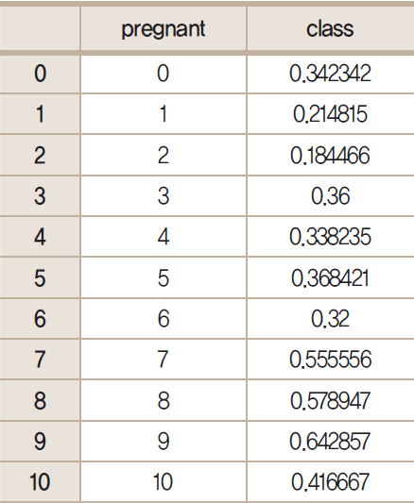
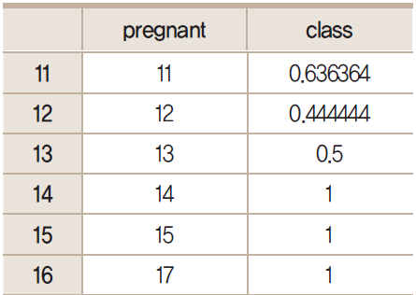
넷째 마당 딥러닝 기본기 다지기
4 | 데이터 가공하기
이를 출력하면 다음과 같이 임신 횟수당 당뇨병 발병 확률을 구할 수 있음

Slide 49
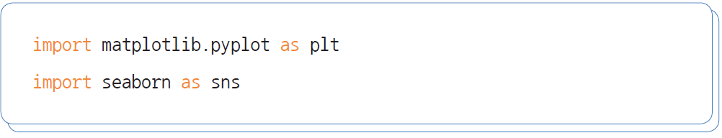
넷째 마당 딥러닝 기본기 다지기
5 | matplotlib를 이용해 그래프로 표현하기
데이터를 그래프로 표현해서 그 성격을 파악 하는 것이 중요함
matplotlib는 파이썬에서 그래프를 그릴 때 가장 많이 사용되는 라이브러리임
matplotlib 라이브러리와 이를 기반으로 좀 더 정교한 그래프를 그리게끔 도와주는 seaborn 라이브러리를 사용해 각 정보끼리 어떤 상관관계가 있는지를 알아보자

Slide 50
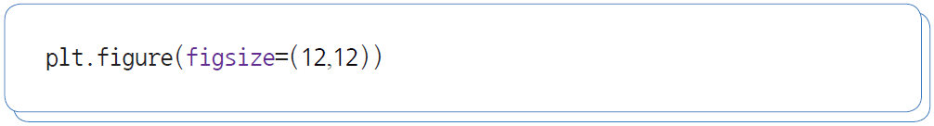
넷째 마당 딥러닝 기본기 다지기
5 | matplotlib를 이용해 그래프로 표현하기
먼저 그래프의 크기를 결정함

Slide 51
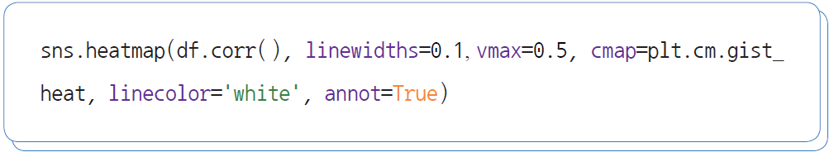
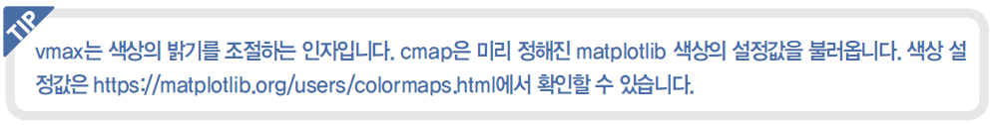
넷째 마당 딥러닝 기본기 다지기
5 | matplotlib를 이용해 그래프로 표현하기
heatmap( ) 함수 :
두 항목씩 짝을 지은 뒤 각각 어떤 패턴으로 변화하는지를 관찰하는 함수
두 항목이 전혀 다른 패턴으로 변화하고 있으면 0을, 서로 비슷한 패턴으로 변할수록 1에 가까운 값을 출력함

Slide 52
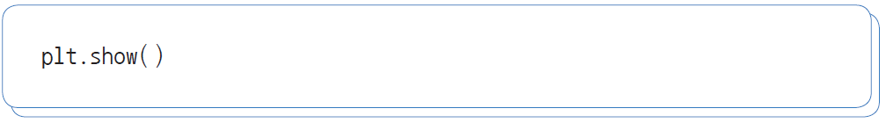
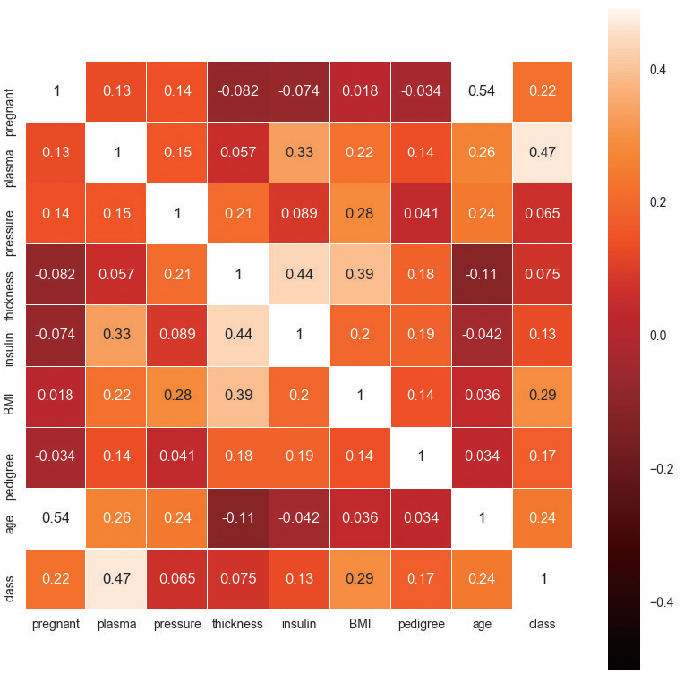
넷째 마당 딥러닝 기본기 다지기
5 | matplotlib를 이용해 그래프로 표현하기
이제 그래프를 다음과 같이 표시함
그림 11-2 정보 간 상관관계 그래프

Slide 53
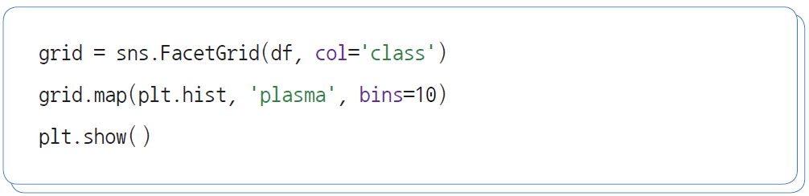
넷째 마당 딥러닝 기본기 다지기
5 | matplotlib를 이용해 그래프로 표현하기
그래프를 통해 plasma 항목(공복 혈당 농도)이 class 항목과 가장 상관관계가 높다는 것을 알 수 있음
즉, 이 항목이 결론을 만드는 데 가장 중요한 역할을 한다는 것을 예측할 수 있음
이제 plasma와 class 항목만 따로 떼어 두 항목 간의 관계를 그래프로 다시 한번 확인함

Slide 54
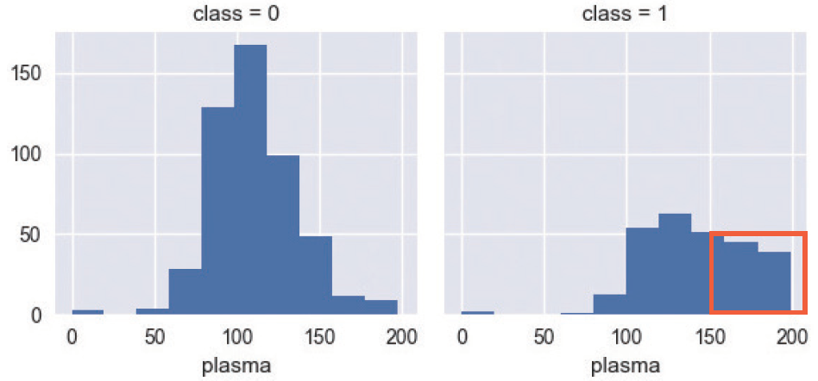
넷째 마당 딥러닝 기본기 다지기
5 | matplotlib를 이용해 그래프로 표현하기
그림 11-3 plasma 정보와 class

Slide 55
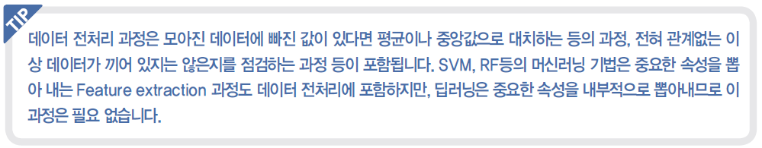
넷째 마당 딥러닝 기본기 다지기
5 | matplotlib를 이용해 그래프로 표현하기
결과에 미치는 영향이 큰 항목을 발견하는 것이 ‘데이터 전처리 과정’의 한 예
데이터 전처리 과정은 딥러닝을 비롯하여 모든 머신러닝의 성능 향상에 중요한 역할을 함

Slide 56
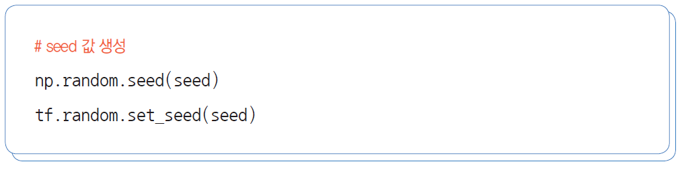
넷째 마당 딥러닝 기본기 다지기
6 | 피마 인디언의 당뇨병 예측 실행
이제 케라스를 이용해 당뇨병 예측을 실행하면 다음과 같음

Slide 57
넷째 마당 딥러닝 기본기 다지기
6 | 피마 인디언의 당뇨병 예측 실행
우리가 random( ) 함수를 써서 임의의 숫자를 만들어 내는 것처럼 보여도 이는 컴퓨터 안에 미리 내장된 수많은 ‘랜덤 테이블’ 중 하나를 불러내 그 표의 순서대로 숫자를 보여 주는 것
seed 값을 설정한다는 것은 그 랜덤 테이블 중에서 몇 번째 테이블을 불러와 쓸지를 정하는 것
seed 값이 같으면 똑같은 랜덤 값을 출력함

Slide 58
넷째 마당 딥러닝 기본기 다지기
6 | 피마 인디언의 당뇨병 예측 실행
넘파이 라이브러리를 사용하면서 텐서플로 기반으로 딥러닝을 구현할 때는 일정한 결괏값을 얻기 위해 넘파이 seed 값과 텐서플로 seed 값을 모두 설정해야 함
단, seed 값을 이렇게 지정해도 여전히 출력 값이 미세하게 다를 수 있음
텐서플로를 구동시키는 cuDNN 등의 내부 소프트웨어가 자체적으로 또 다른 랜덤 테이블을 생성하기 때문인데, 현재 이 부분의 seed 값을 지정할 방법은 없음
최종 딥러닝 결과는 여러 번 실행하여 평균을 구하는 것이 가장 적절함

Slide 59
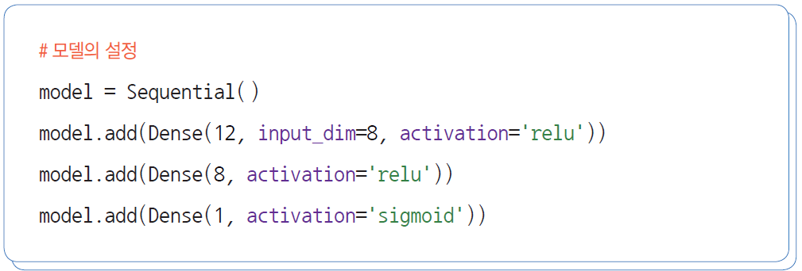
넷째 마당 딥러닝 기본기 다지기
6 | 피마 인디언의 당뇨병 예측 실행
딥러닝 모델에 은닉층 추가할 때는 model.add() 함수를 이용해 새로운 줄을 추가하기만 하면 됨

Slide 60
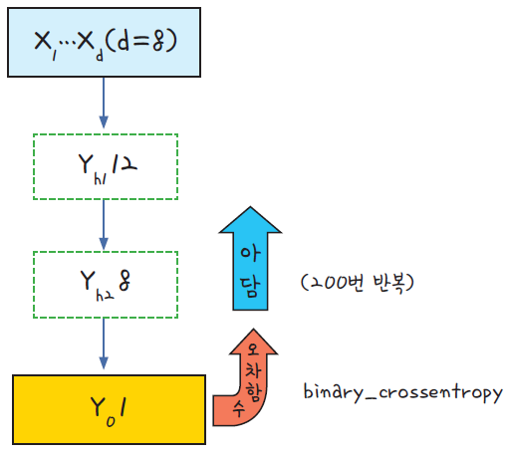
넷째 마당 딥러닝 기본기 다지기
6 | 피마 인디언의 당뇨병 예측 실행
모델의 컴파일 부분을 도식화하면 그림 11-4와 같음
그림 11-4 피마 인디언 신경망 모델의 간단한 도식화

Slide 61
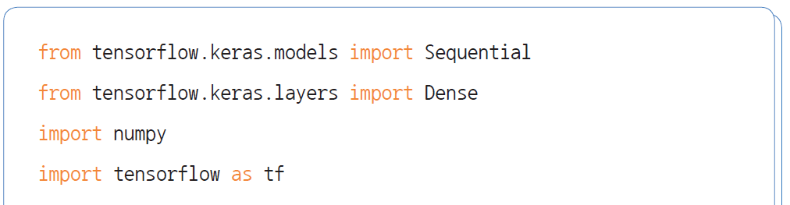
넷째 마당 딥러닝 기본기 다지기
6 | 피마 인디언의 당뇨병 예측 실행
둘 중 하나를 결정하는 이항 분류(binary classification) 문제이므로 오차 함수는 binary_crossentropy를 사용하고, 최적화 함수로 adam을 사용함
전체 샘플이 200번 반복해서 입력될 때까지 실험을 반복함
코드 11-1 피마 인디언의 당뇨병 예측하기
예제 소스: run_project/02_Pima_Indian.ipynb

Slide 62
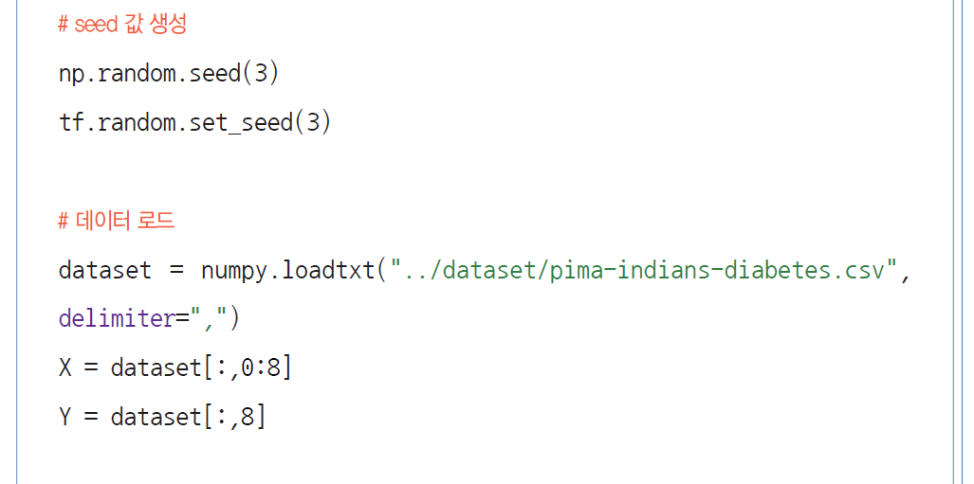
넷째 마당 딥러닝 기본기 다지기
6 | 피마 인디언의 당뇨병 예측 실행

Slide 63
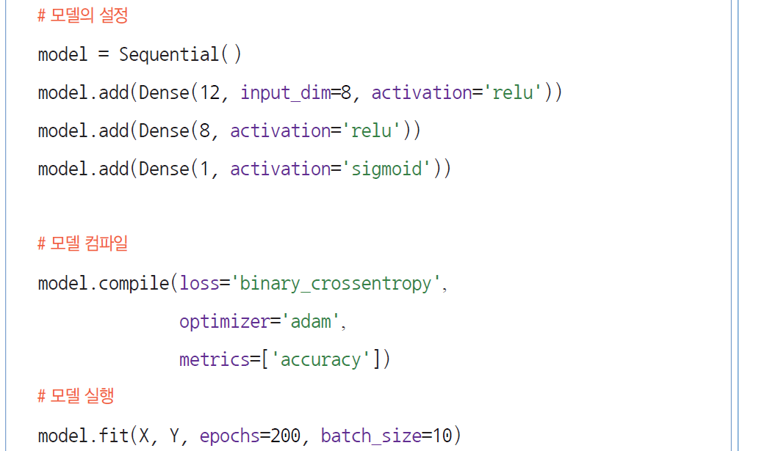
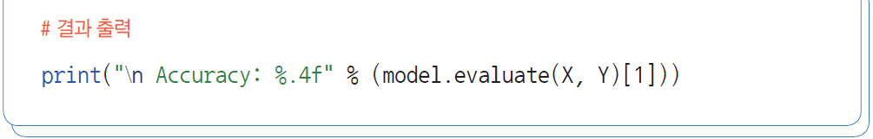
넷째 마당 딥러닝 기본기 다지기
6 | 피마 인디언의 당뇨병 예측 실행

Slide 64
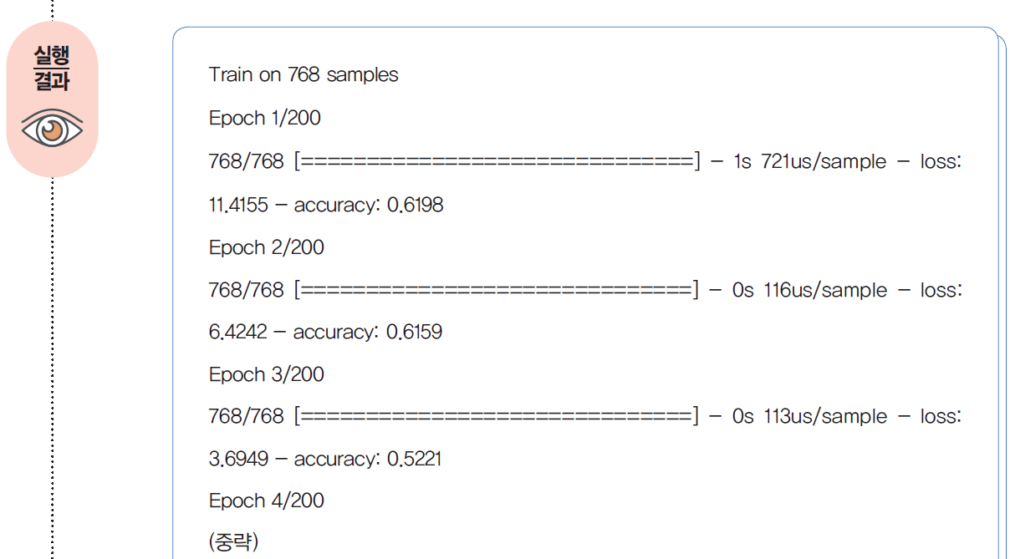
넷째 마당 딥러닝 기본기 다지기
6 | 피마 인디언의 당뇨병 예측 실행

Slide 65
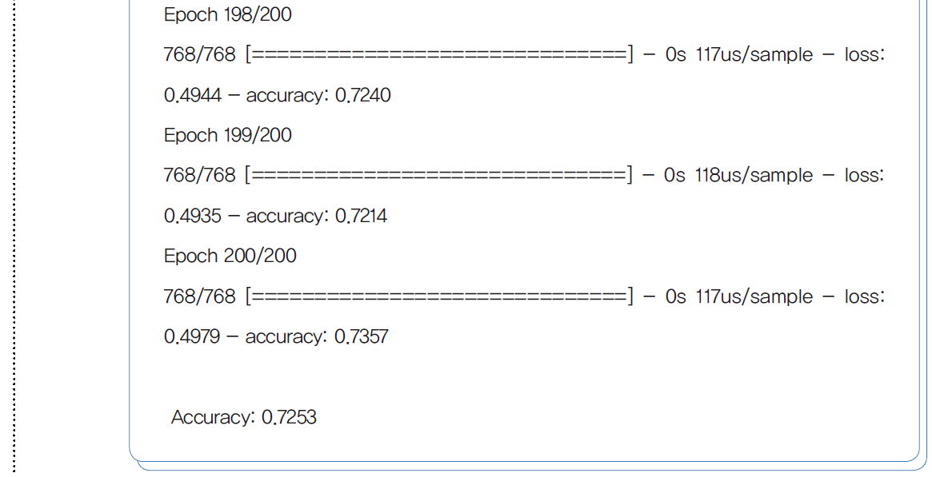
넷째 마당 딥러닝 기본기 다지기
6 | 피마 인디언의 당뇨병 예측 실행

Slide 66
12장 다중 분류 문제 해결하기
1 | 다중 분류 문제
2 | 상관도 그래프
3 | 원-핫 인코딩
4 | 소프트맥스
5 | 아이리스 품종 예측 실행

Slide 67
넷째 마당 딥러닝 기본기 다지기
12 다중 분류 문제 해결하기
실습 데이터 아이리스 품종 예측
dataset/iris.csv

Slide 68
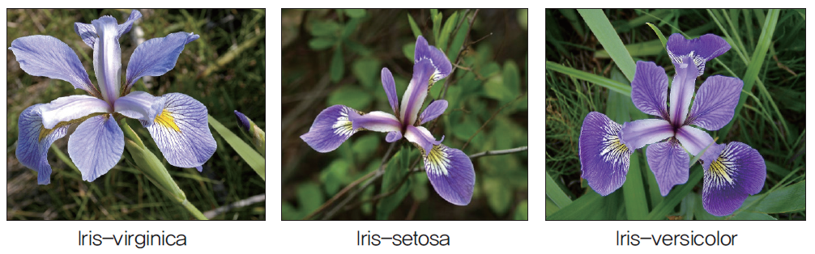
넷째 마당 딥러닝 기본기 다지기
1 | 다중 분류 문제
아이리스는 꽃잎의 모양과 길이에 따라 여러 가지 품종으로 나뉨
사진을 보면 품종마다 비슷해 보이는데 과연 딥러닝을 사용하여 이들을 구별해 낼 수 있을까?
그림 12-1 아이리스의 품종

Slide 69
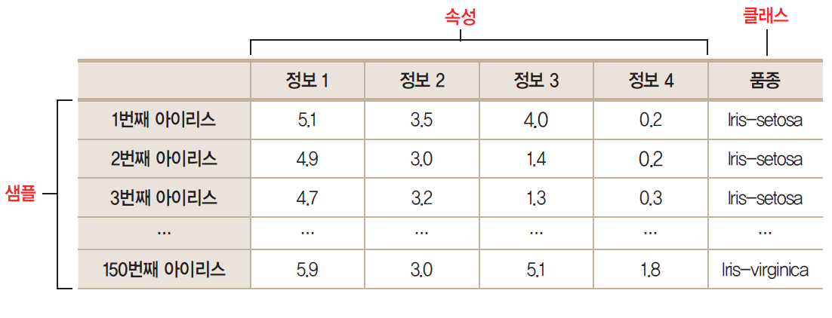
넷째 마당 딥러닝 기본기 다지기
1 | 다중 분류 문제
아이리스 품종 예측 데이터는 책과 함께 제공하는 예제 파일의 dataset 폴더에서 찾을 수 있음(dataset/iris.csv)
표 12-1 아이리스 데이터의 샘플, 속성, 클래스 구분

Slide 70
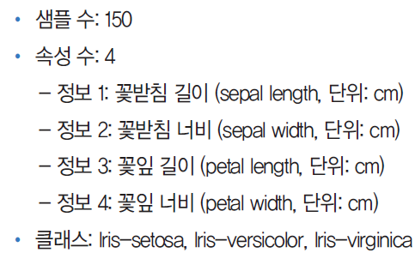
넷째 마당 딥러닝 기본기 다지기
1 | 다중 분류 문제

Slide 71
넷째 마당 딥러닝 기본기 다지기
1 | 다중 분류 문제
속성을 보니 우리가 앞서 다루었던 것과 중요한 차이는 바로 클래스가 2개가 아니라 3개임
즉, 참(1)과 거짓(0)으로 해결하는 것이 아니라, 여러개 중에 어떤 것이 답인지를 예측하는 문제임
다중 분류 (multi classification) :
여러 개의 답 중 하나를 고르는 분류 문제
다중 분류 문제는 둘 중에 하나를 고르는 이항 분류(binary classification)와는 접근 방식이 조금 다름

Slide 72
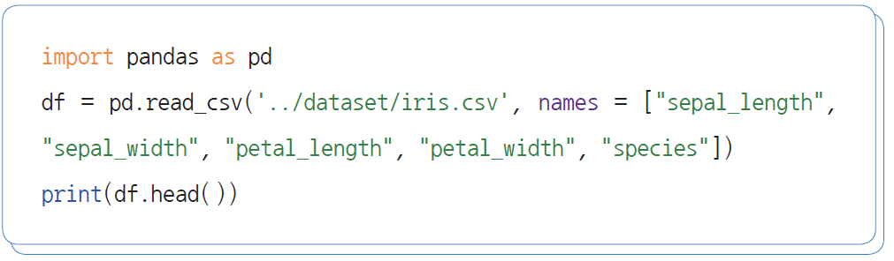
넷째 마당 딥러닝 기본기 다지기
2 | 상관도 그래프
먼저 데이터의 일부를 불러와 내용을 보자

Slide 73
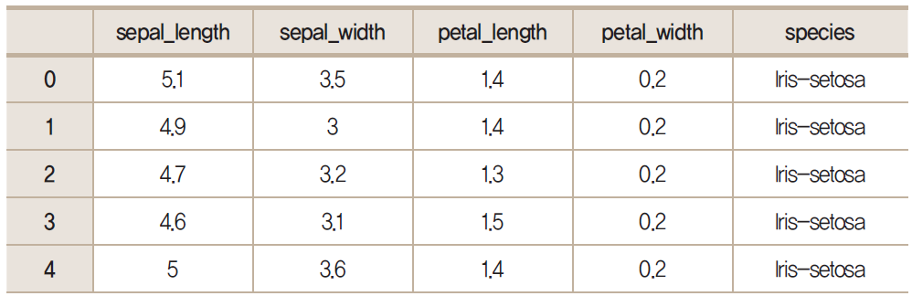
넷째 마당 딥러닝 기본기 다지기
2 | 상관도 그래프

Slide 74
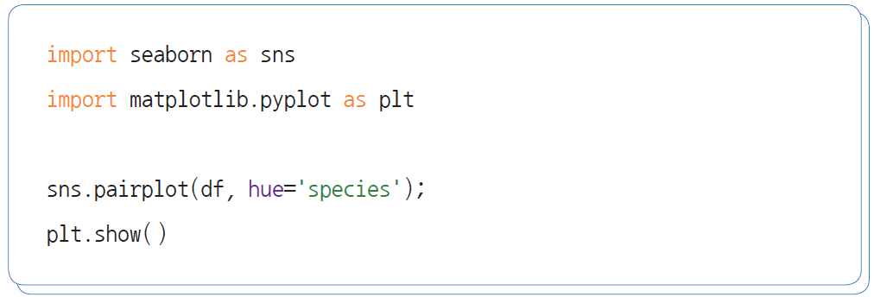
넷째 마당 딥러닝 기본기 다지기
2 | 상관도 그래프
이번에는 pairplot( ) 함수를 써서 데이터 전체를 한번에 보는 그래프를 다음과 같이 출력

Slide 75

넷째 마당 딥러닝 기본기 다지기
2 | 상관도 그래프

Slide 76

넷째 마당 딥러닝 기본기 다지기
2 | 상관도 그래프
그림 12-2 pairplot 함수로 데이터 한번에 보기

Slide 77
넷째 마당 딥러닝 기본기 다지기
2 | 상관도 그래프
그래프를 보니, 사진으로 볼 때는 비슷해 보이던 꽃잎과 꽃받침의 크기와 너비가 품종별로 차이가 있음을 알 수 있음
속성별로 어떤 연관이 있는지를 보여 주는 상관도 그래프를 통해 프로젝트의 감을 잡고 프로그램 전략을 세울 수 있음

Slide 78


넷째 마당 딥러닝 기본기 다지기
3 | 원-핫 인코딩
이제 케라스를 이용해 아이리스의 품종을 예측해 보자
등 데이터 안에 문자열이 포함되어 있음
numpy보다는 pandas로 데이터를 불러와 X와 Y값을 구분하는 것이 좋음

Slide 79

넷째 마당 딥러닝 기본기 다지기
3 | 원-핫 인코딩
또한, Y값이 이번에는 숫자가 아니라 문자열임
문자열을 숫자로 바꿔 주려면 클래스 이름을 숫자 형태로 바꿔 주어야 함
이를 가능하게 하는 함수가 sklearn 라이브러리의 LabelEncoder( ) 함수임

Slide 80

넷째 마당 딥러닝 기본기 다지기
3 | 원-핫 인코딩
array(['Iris-setosa', 'Iris-versicolor','Iris-virginica'])가 array([1,2,3])로 바뀜
활성화 함수를 적용하려면 Y 값이 숫자 0과 1로 이루어져 있어야 함
이 조건을 만족시키려면 tf.keras.utils.categorical( ) 함수를 적용해야 함
이에 따라 Y 값의 형태는 다음과 같이 변형됨

Slide 81
넷째 마당 딥러닝 기본기 다지기
3 | 원-핫 인코딩
array([1,2,3])가 다시 array([[1., 0., 0.], [0., 1., 0.],[0., 0., 1.]])로 바뀜
원-핫 인코딩(one-hot-encoding) :
여러 개의 Y 값을 0과 1로만 이루어진 형태로 바꿔 주는 기법

Slide 82

넷째 마당 딥러닝 기본기 다지기
4 | 소프트맥스
이제 모델을 만들어 보자

Slide 83

넷째 마당 딥러닝 기본기 다지기
4 | 소프트맥스
소프트맥스 :
그림 12-3에서와 같이 총합이 1인 형태로 바꿔서 계산해 주는 함수
그림 12-3 소프트맥스 함수의 원리

Slide 84

넷째 마당 딥러닝 기본기 다지기
5 | 아이리스 품종 예측 실행
다중 분류에 적절한 오차 함수인 categorical_crossentropy를 사용하고, 최적화 함수로 adam을 사용함
전체 샘플이 50회 반복될 때까지 실험을 진행하되 한 번에 입력되는 값은 1개로 함
코드 12-1 아이리스 품종 예측하기
예제 소스: run_project/03_Iris_Multi_Classfication.ipynb

Slide 85

넷째 마당 딥러닝 기본기 다지기
5 | 아이리스 품종 예측 실행

Slide 86

넷째 마당 딥러닝 기본기 다지기
5 | 아이리스 품종 예측 실행

Slide 87

넷째 마당 딥러닝 기본기 다지기
5 | 아이리스 품종 예측 실행

Slide 88

넷째 마당 딥러닝 기본기 다지기
5 | 아이리스 품종 예측 실행

Slide 89

넷째 마당 딥러닝 기본기 다지기
5 | 아이리스 품종 예측 실행

Slide 90

넷째 마당 딥러닝 기본기 다지기
5 | 아이리스 품종 예측 실행

Slide 91
13장 과적합 피하기
1 | 데이터의 확인과 실행
2 | 과적합 이해하기
3 | 학습셋과 테스트셋
4 | 모델 저장과 재사용
5 | k겹 교차 검증

Slide 92

넷째 마당 딥러닝 기본기 다지기
13 과적합 피하기
실습 데이터 초음파 광물 예측
dataset/sonar.csv

Slide 93
넷째 마당 딥러닝 기본기 다지기
13 과적합 피하기
1988년 존스홉킨스대학교의 세즈노프스키(Sejnowski) 교수는 2년 전 힌튼
교수가 발표한 역전파 알고리즘에 관심을 가지고 있었음
그는 은닉층과 역전파가 얼마나 큰 효과가 있는지를 직접 실험해 보고 싶었음
광석과 일반 돌을 가져다 놓고 음파 탐지기를 쏜 후 그 결과를 데이터로 정리함
오차 역전파 알고리즘을 사용한 신경망이 과연 얼마나 광석과 돌을 구분하는 데 효과적인지 알아보기 위해서임

Slide 94

넷째 마당 딥러닝 기본기 다지기
1 | 데이터의 확인과 실행
dataset/sonar.csv 파일을 가져옴

Slide 95

넷째 마당 딥러닝 기본기 다지기
1 | 데이터의 확인과 실행

Slide 96

넷째 마당 딥러닝 기본기 다지기
1 | 데이터의 확인과 실행

Slide 97

넷째 마당 딥러닝 기본기 다지기
1 | 데이터의 확인과 실행
모든 컬럼이 실수형(float64)인데, 맨 마지막 컬럼만 객체형인 것으로 보아
마지막에 나오는 컬럼은 클래스이며 데이터형 변환이 필요한 것을 알 수 있음
실제로 맞는지 일부를 출력해 확인해 보자

Slide 98

넷째 마당 딥러닝 기본기 다지기
1 | 데이터의 확인과 실행

Slide 99

넷째 마당 딥러닝 기본기 다지기
1 | 데이터의 확인과 실행
코드 13-1 초음파 광물 예측하기: 데이터 확인과 실행
예제 소스: run_project/04_Sonar.ipynb

Slide 100

넷째 마당 딥러닝 기본기 다지기
1 | 데이터의 확인과 실행

Slide 101


넷째 마당 딥러닝 기본기 다지기
1 | 데이터의 확인과 실행

Slide 102

넷째 마당 딥러닝 기본기 다지기
1 | 데이터의 확인과 실행

Slide 103

넷째 마당 딥러닝 기본기 다지기
1 | 데이터의 확인과 실행

Slide 104


넷째 마당 딥러닝 기본기 다지기
1 | 데이터의 확인과 실행

Slide 105

넷째 마당 딥러닝 기본기 다지기
1 | 데이터의 확인과 실행

Slide 106

넷째 마당 딥러닝 기본기 다지기
2 | 과적합 이해하기
완전히 새로운 데이터에 적용하면 이 선을 통해 정확히 두 그룹으로 나누지 못하게 됨
그림 13-1 과적합이 일어난 경우(빨간색)와 학습이 제대로 이루어지지 않은 경우(초록색)

Slide 107
넷째 마당 딥러닝 기본기 다지기
2 | 과적합 이해하기
과적합은 층이 너무 많거나 변수가 복잡해서 발생하기도 하고 테스트셋과
학습셋이 중복될 때 생기기도 함
딥러닝은 학습 단계에서 입력층, 은닉층, 출력층의 노드들에 상당히 많은
변수들이 투입됨
딥러닝을 진행하는 동안 과적합에 빠지지 않게 늘 주의해야 함

Slide 108
넷째 마당 딥러닝 기본기 다지기
3 | 학습셋과 테스트셋
과적합을 방지하려면 어떻게 해야 할까?
먼저 학습을 하는 데이터셋과 이를 테스트할 데이터셋을 완전히 구분한 다음 학습과 동시에 테스트를 병행하며 진행하는 것이 한 방법
데이터셋이 총 100개의 샘플로 이루어져 있다면 다음과 같이 두 개의 셋으로 나눔

Slide 109
넷째 마당 딥러닝 기본기 다지기
3 | 학습셋과 테스트셋
신경망을 만들어 70개의 샘플로 학습을 진행한 후 이 학습의 결과를 저장함
이렇게 저장된 파일을 ‘모델’이라고 부름
모델은 다른 셋에 적용할 경우 학습 단계에서 각인되었던 그대로 다시 수행함
나머지 30개의 샘플로 실험해서 정확도를 살펴보면 학습이 얼마나 잘 되었는지를 알 수 있는 것

Slide 110

넷째 마당 딥러닝 기본기 다지기
3 | 학습셋과 테스트셋
딥러닝 같은 알고리즘을 충분히 조절하여 가장 나은 모델이 만들어지면, 이를 실생활에 대입하여 활용하는 것이 바로 머신러닝의 개발 순서
그림 13-2 학습셋과 테스트셋

Slide 111
넷째 마당 딥러닝 기본기 다지기
3 | 학습셋과 테스트셋
학습 데이터를 이용해 정확도를 측정한 것은 데이터에 들어있는 모든 샘플을 그대로 테스트에 활용한 결과임
학습에 사용된 샘플은 테스트에 쓸 수 없으므로 학습 단계에서 테스트할 샘플은 자동으로 빼고, 이를 테스트한 결과를 모아 정확도를 계산하는 것
이러한 방법은 빠른 시간에 모델 성능을 파악하고 수정할 수 있도록 도와 줌
머신러닝의 최종 목적은 과거의 데이터를 토대로 새로운 데이터를 예측하는 것
테스트셋을 만들어 정확한 평가를 병행하는 것이 매우 중요함

Slide 112
넷째 마당 딥러닝 기본기 다지기
3 | 학습셋과 테스트셋
학습셋만 가지고 평가할때, 층을 더하거나 에포크(epoch) 값을 높여 실행 횟수를 늘리면 정확도가 계속해서 올라갈 수 있음
학습이 깊어져서 학습셋 내부에서의 성공률은 높아져도 테스트셋에서는 효과가 없다면 과적합이 일어나고 있는 것

Slide 113

넷째 마당 딥러닝 기본기 다지기
3 | 학습셋과 테스트셋
그림 13-3 학습이 계속되면 학습셋에서의 정확도는 계속 올라가지만, 테스트셋에서는 과적합이 발생

Slide 114

넷째 마당 딥러닝 기본기 다지기
3 | 학습셋과 테스트셋
학습을 진행해도 테스트 결과가 더 이상 좋아지지 않는 지점에서 학습을 멈춰야 함
이때의 학습 정도가 가장 적절한 것으로 볼 수 있음
우리가 다루는 초음파 광물 예측 데이터를 만든 세즈노프스키 교수가 실험 결과를 발표한 논문의 일부를 가져와 보겠음
그림 13-4 학습셋과 테스트셋 정확도 측정의 예(RP Gorman et.al.,1998)

Slide 115

넷째 마당 딥러닝 기본기 다지기
3 | 학습셋과 테스트셋
표 13-1 은닉층 수의 변화에 따른 학습셋 및 테스트셋의 예측률
식이 복잡해지고 학습량이 늘어날수록 학습 데이터를 통한 예측률은 계속해서 올라가지만, 테스트셋을 이용한 예측률은 오히려 떨어지는 것을 확인할 수 있음

Slide 116

넷째 마당 딥러닝 기본기 다지기
3 | 학습셋과 테스트셋
불러온 X 데이터와 Y 데이터에서 각각 정해진 비율(%)만큼 구분하여 한 그룹은 학습에 사용함
다른 한 그룹은 테스트에 사용하게 하는 함수가 sklearn 라이브러리의 train_test_split( ) 함수임
학습셋을 70%, 테스트셋을 30%로 설정했을때의 예

Slide 117

넷째 마당 딥러닝 기본기 다지기
3 | 학습셋과 테스트셋
모델을 실행하는 부분에서 위에서 만들어진 학습셋으로 학습을, 테스트셋으로 테스트를 하게 하려면 다음과 같이 실행함

Slide 118

넷째 마당 딥러닝 기본기 다지기
3 | 학습셋과 테스트셋
코드 13-2 초음파 광물 예측하기: 학습셋과 테스트셋 구분
예제 소스: run_project/05_Sonar_Train_Test.ipynb

Slide 119


넷째 마당 딥러닝 기본기 다지기
3 | 학습셋과 테스트셋

Slide 120

넷째 마당 딥러닝 기본기 다지기
3 | 학습셋과 테스트셋

Slide 121

넷째 마당 딥러닝 기본기 다지기
3 | 학습셋과 테스트셋

Slide 122

넷째 마당 딥러닝 기본기 다지기
3 | 학습셋과 테스트셋

Slide 123

넷째 마당 딥러닝 기본기 다지기
3 | 학습셋과 테스트셋

Slide 124



넷째 마당 딥러닝 기본기 다지기
3 | 학습셋과 테스트셋

Slide 125

넷째 마당 딥러닝 기본기 다지기
4 | 모델 저장과 재사용
학습이 끝난 후 테스트해 본 결과가 만족스러울 때 이를 모델로 저장하여 새로운 데이터에 사용할 수 있음
앞서 학습한 결과를 모델로 저장하려면 다음과 같이 실행함

Slide 126

넷째 마당 딥러닝 기본기 다지기
4 | 모델 저장과 재사용
이를 불러오려면 다음과 같이 실행함

Slide 127

넷째 마당 딥러닝 기본기 다지기
4 | 모델 저장과 재사용
코드 13-3 초음파 광물 예측하기: 모델 저장과 재사용
예제 소스: run_project/06-Sonar-Save-Model.ipynb

Slide 128

넷째 마당 딥러닝 기본기 다지기
4 | 모델 저장과 재사용

Slide 129


넷째 마당 딥러닝 기본기 다지기
4 | 모델 저장과 재사용

Slide 130

넷째 마당 딥러닝 기본기 다지기
4 | 모델 저장과 재사용

Slide 131
넷째 마당 딥러닝 기본기 다지기
5 | k겹 교차 검증
딥러닝 혹은 머신러닝 작업을 할 때 늘 어려운 문제 중 하나는 알고리즘을 충분히
테스트하였어도 데이터가 충분치 않으면 좋은 결과를 내기가 어렵다는 것
이러한 단점을 보완하고자 만든 방법이 바로 k겹 교차 검증(k-fold cross validation)
k겹 교차 검증 :
데이터셋을 여러 개로 나누어 하나씩 테스트셋으로 사용하고 나머지를 모두 합해서 학습셋으로 사용하는 방법
이렇게 하면 가지고 있는 데이터의 100%를 테스트셋으로 사용할 수 있음

Slide 132

넷째 마당 딥러닝 기본기 다지기
5 | k겹 교차 검증
그림 13-5 5겹 교차 검증의 도식

Slide 133

넷째 마당 딥러닝 기본기 다지기
5 | k겹 교차 검증
데이터를 원하는 숫자만큼 쪼개 각각 학습셋과 테스트셋으로 사용되게 만드는 함수는 sklearn의 StratifiedKFold( ) 함수

Slide 134

넷째 마당 딥러닝 기본기 다지기
5 | k겹 교차 검증
모델을 만들고 실행하는 부분을 for 구문으로 묶어 n_fold만큼 반복되게 함

Slide 135

넷째 마당 딥러닝 기본기 다지기
5 | k겹 교차 검증
정확도(Accuracy)를 매번 저장하여 한 번에 보여줄 수 있게 accuracy 배열을 만듦

Slide 136

넷째 마당 딥러닝 기본기 다지기
5 | k겹 교차 검증
코드 13-4 초음파 광물 예측하기: k겹 교차 검증
예제 소스: run_projec/07_Sonar-K-fold.ipynb

Slide 137

넷째 마당 딥러닝 기본기 다지기
5 | k겹 교차 검증

Slide 138


넷째 마당 딥러닝 기본기 다지기
5 | k겹 교차 검증

Slide 139

넷째 마당 딥러닝 기본기 다지기
5 | k겹 교차 검증

Slide 140


넷째 마당 딥러닝 기본기 다지기
5 | k겹 교차 검증

Slide 141

넷째 마당 딥러닝 기본기 다지기
5 | k겹 교차 검증

Slide 142
14장 베스트 모델 만들기
1 | 데이터의 확인과 실행
2 | 모델 업데이트하기
3 | 그래프로 확인하기
4 | 학습의 자동 중단

Slide 143

넷째 마당 딥러닝 기본기 다지기
14 베스트 모델 만들기
실습 데이터 와인의 종류 예측
dataset/wine.csv
포르투갈 서북쪽의 대서양을 맞닿고 위치한 비뉴 베르드(Vinho Verde) 지방에서 만들어진 와인을 측정한 데이터임
레드와인 샘플 1,599개를 등급과 맛, 산도를 측정해 분석하고 화이트와인 샘플4,898개를 마찬가지로 분석해 데이터를 만듦

Slide 144

넷째 마당 딥러닝 기본기 다지기
1 | 데이터의 확인과 실행
먼저 df_pre라는 공간에 데이터를 불러옴
그런 다음 sample( ) 함수를 사용하여 원본 데이터의 몇 %를 사용할지를 지정함

Slide 145

넷째 마당 딥러닝 기본기 다지기
1 | 데이터의 확인과 실행
sample( ) 함수는 원본 데이터에서 정해진 비율만큼 랜덤으로 뽑아오는 함수임
frac = 1이라고 지정하면 원본 데이터의 100%를 불러오라는 의미임
frac = 0.5로 지정하면 50%만 랜덤으로 불러옴

Slide 146

넷째 마당 딥러닝 기본기 다지기
1 | 데이터의 확인과 실행

Slide 147

넷째 마당 딥러닝 기본기 다지기
1 | 데이터의 확인과 실행
한 줄당 모두 13개의 정보가 있음(0~12)
이어서 전체 정보를 출력해보자

Slide 148

넷째 마당 딥러닝 기본기 다지기
1 | 데이터의 확인과 실행

Slide 149

넷째 마당 딥러닝 기본기 다지기
1 | 데이터의 확인과 실행
총 6497개의 샘플이 있음을 알 수 있음
13개의 속성이 각각 무엇인지는 데이터를 내려받은 UCI 머신러닝 저장소에서 확인할 수 있음

Slide 150

넷째 마당 딥러닝 기본기 다지기
1 | 데이터의 확인과 실행
이제 0~11까지에 해당하는 12개의 정보를 가지고 13번째 클래스를 맞추는 과제임을 확인함
이 정보를 토대로 X 값과 Y 값을 다음과 같이 정함

Slide 151

넷째 마당 딥러닝 기본기 다지기
1 | 데이터의 확인과 실행
코드 14-1 와인의 종류 예측하기: 데이터 확인과 실행
예제 소스: run_project/08_Wine.ipynb

Slide 152

넷째 마당 딥러닝 기본기 다지기
1 | 데이터의 확인과 실행

Slide 153

넷째 마당 딥러닝 기본기 다지기
1 | 데이터의 확인과 실행

Slide 154

넷째 마당 딥러닝 기본기 다지기
1 | 데이터의 확인과 실행

Slide 155

넷째 마당 딥러닝 기본기 다지기
1 | 데이터의 확인과 실행

Slide 156

넷째 마당 딥러닝 기본기 다지기
2 | 모델 업데이트하기
모델을 그냥 저장하는 것이 아니라 에포크(epoch)마다 모델의 정확도를 함께 기록하면서 저장해 보자

Slide 157

넷째 마당 딥러닝 기본기 다지기
2 | 모델 업데이트하기
이제 모델을 저장하기 위해 케라스의 콜백 함수 중 ModelCheckpoint( ) 함수를 불러옴

Slide 158

넷째 마당 딥러닝 기본기 다지기
2 | 모델 업데이트하기
checkpointer라는 변수를 만들어 이곳에 모니터할 값을 지정함
테스트 오차는 케라스 내부에서 val_loss로 기록됨
참고로 학습 정확도는 acc, 테스트셋 정확도는 val_acc, 학습셋 오차는 loss로 각각 기록됨 함

Slide 159

넷째 마당 딥러닝 기본기 다지기
2 | 모델 업데이트하기
이제 모델을 학습할 때마다 위에서 정한 checkpointer의 값을 받아 지정된 곳에 모델을 저장함

Slide 160

넷째 마당 딥러닝 기본기 다지기
2 | 모델 업데이트하기

Slide 161

넷째 마당 딥러닝 기본기 다지기
2 | 모델 업데이트하기
저장된 파일의 이름이 곧 에포크 수와 이때의 테스트셋 오차 값임
이때 ModelCheckpoint( ) 함수에 모델이 앞서 저장한 모델보다 나아졌을 때만 저장하게끔 하려면 save_best_only 값을 True로 지정함

Slide 162

넷째 마당 딥러닝 기본기 다지기
2 | 모델 업데이트하기
코드 14-2 와인의 종류 예측하기: 모델 업데이트
예제 소스: run_project/09_Wine_Checkpoint.ipynb

Slide 163

넷째 마당 딥러닝 기본기 다지기
2 | 모델 업데이트하기

Slide 164


넷째 마당 딥러닝 기본기 다지기
2 | 모델 업데이트하기

Slide 165

넷째 마당 딥러닝 기본기 다지기
2 | 모델 업데이트하기

Slide 166

넷째 마당 딥러닝 기본기 다지기
2 | 모델 업데이트하기

Slide 167

넷째 마당 딥러닝 기본기 다지기
2 | 모델 업데이트하기

Slide 168

넷째 마당 딥러닝 기본기 다지기
3 | 그래프로 확인하기
딥러닝 프레임워크가 만들어 낸 모델을 업데이트 하는 과정임
이를 위해서는 에포크를 얼마나 지정할지를 결정해야 함
학습을 반복하는 횟수가 너무 적어도 안 되고 또 너무 많아도 과적합을 일으키므로 문제가 있음
모델의 학습 시간에 따른 정확도와 테스트 결과를 그래프를 통해 확인해 보자

Slide 169

넷째 마당 딥러닝 기본기 다지기
3 | 그래프로 확인하기
다음으로 그래프로 표현하기 위한 라이브러리를 불러오고 오차와 정확도의 값을정함
y_vloss에 테스트셋(33%)으로 실험한 결과의 오차 값을 저장함
y_acc에 학습셋(67%)으로 측정한 정확도의 값을 저장함

Slide 170

넷째 마당 딥러닝 기본기 다지기
3 | 그래프로 확인하기
x 값을 지정하고 정확도를 파란색으로, 오차를 빨간색으로 표시해보자

Slide 171

넷째 마당 딥러닝 기본기 다지기
3 | 그래프로 확인하기
코드 14-3 와인의 종류 예측하기: 그래프 표현
예제 소스: run_project/10_Wine_Overfit_Graph.ipynb

Slide 172

넷째 마당 딥러닝 기본기 다지기
3 | 그래프로 확인하기

Slide 173


넷째 마당 딥러닝 기본기 다지기
3 | 그래프로 확인하기

Slide 174

넷째 마당 딥러닝 기본기 다지기
3 | 그래프로 확인하기

Slide 175

넷째 마당 딥러닝 기본기 다지기
3 | 그래프로 확인하기

Slide 176

넷째 마당 딥러닝 기본기 다지기
3 | 그래프로 확인하기

Slide 177

넷째 마당 딥러닝 기본기 다지기
3 | 그래프로 확인하기
그림 14-1 학습 진행에 따른 학습셋과 테스트셋의 정확도 그래프

Slide 178

넷째 마당 딥러닝 기본기 다지기
3 | 그래프로 확인하기
그림 14-2 학습이 진행될수록 학습셋의 정확도는 오르지만 테스트셋에서는 과적합 발생

Slide 179

넷째 마당 딥러닝 기본기 다지기
4 | 학습의 자동 중단
학습이 진행될수록 학습셋의 정확도는 올라가지만 과적합 때문에 테스트셋의 실험 결과는 점점 나빠지게 됨
EarlyStopping( ) 함수 :
케라스에는 이렇게 학습이 진행되어도 테스트셋 오차가 줄지 않으면 학습을 멈추게 하는 함수

Slide 180

넷째 마당 딥러닝 기본기 다지기
4 | 학습의 자동 중단
EarlyStopping( ) 함수에 모니터할 값과 테스트 오차가 좋아지지 않아도 몇 번까지 기다릴지를 정함
이를 early_stopping_callback에 저장함

Slide 181

넷째 마당 딥러닝 기본기 다지기
4 | 학습의 자동 중단
이제 앞서 정한 그대로 에포크 횟수와 배치 크기 등을 설정하고 early_stopping_callback 값을 불러옴

Slide 182

넷째 마당 딥러닝 기본기 다지기
4 | 학습의 자동 중단
코드 14-4 와인의 종류 예측하기: 학습의 자동 중단
예제 소스: run_project/11_Wine_Early_Stop.ipynb

Slide 183

넷째 마당 딥러닝 기본기 다지기
4 | 학습의 자동 중단

Slide 184

넷째 마당 딥러닝 기본기 다지기
4 | 학습의 자동 중단

Slide 185

넷째 마당 딥러닝 기본기 다지기
4 | 학습의 자동 중단

Slide 186

넷째 마당 딥러닝 기본기 다지기
4 | 학습의 자동 중단

Slide 187
넷째 마당 딥러닝 기본기 다지기
4 | 학습의 자동 중단
에포크를 2,000으로 설정하였지만, 도중에 계산이 멈추는 것을 확인할 수 있음

Slide 188

넷째 마당 딥러닝 기본기 다지기
4 | 학습의 자동 중단
코드 14-5 와인의 종류 예측하기: 전체 코드
예제 소스: run_project/12_Wine_Check_and_Stop.ipynb

Slide 189

넷째 마당 딥러닝 기본기 다지기
4 | 학습의 자동 중단

Slide 190


넷째 마당 딥러닝 기본기 다지기
4 | 학습의 자동 중단

Slide 191

넷째 마당 딥러닝 기본기 다지기
4 | 학습의 자동 중단

Slide 192

넷째 마당 딥러닝 기본기 다지기
4 | 학습의 자동 중단

Slide 193

넷째 마당 딥러닝 기본기 다지기
4 | 학습의 자동 중단

Slide 194

넷째 마당 딥러닝 기본기 다지기
4 | 학습의 자동 중단

Slide 195
15장 선형 회귀 적용하기
1 | 데이터 확인하기
2 | 선형 회귀 실행

Slide 196

넷째 마당 딥러닝 기본기 다지기
15 선형 회귀 적용하기
실습 데이터 보스턴 집값 예측
dataset/housing.csv

Slide 197
넷째 마당 딥러닝 기본기 다지기
15 선형 회귀 적용하기
1978년, 집값에 가장 큰 영향을 미치는 것이 ‘깨끗한 공기’라는 연구 결과가 하버드대학교 도시개발학과에서 발표됨
이들은 자신의 주장을 뒷받침하기 위해 집값의 변동에 영향을 미치는 여러 가지 요인을 모아서 환경과 집값의 변동을 보여주는 데이터셋을 만듦
그로부터 수십 년 후, 이 데이터셋은 머신러닝의 선형 회귀를 테스트하는 가장 유명한 데이터로 쓰이고 있음

Slide 198

넷째 마당 딥러닝 기본기 다지기
1 | 데이터 확인하기

Slide 199


넷째 마당 딥러닝 기본기 다지기
1 | 데이터 확인하기

Slide 200

넷째 마당 딥러닝 기본기 다지기
1 | 데이터 확인하기
Index가 506개이므로 총 샘플의 수는 506개이고, 컬럼 수는 14개이므로 13개의 속성과 1개의 클래스로 이루어졌음을 짐작할 수 있음
일부를 출력해서 확인해 보겠음

Slide 201

넷째 마당 딥러닝 기본기 다지기
1 | 데이터 확인하기

Slide 202

넷째 마당 딥러닝 기본기 다지기
1 | 데이터 확인하기
특히 마지막 컬럼을 보면 지금까지와는 다름
클래스로 구분된 게 아니라 가격이 나와 있음

Slide 203

넷째 마당 딥러닝 기본기 다지기
2 | 선형 회귀 실행
선형 회귀 데이터는 마지막에 참과 거짓을 구분할 필요가 없음
출력층에 활성화 함수를 지정할 필요도 없음

Slide 204

넷째 마당 딥러닝 기본기 다지기
2 | 선형 회귀 실행
모델의 학습이 어느 정도 되었는지 확인하기 위해 예측 값과 실제 값을 비교하는 부분을 추가함

Slide 205
넷째 마당 딥러닝 기본기 다지기
2 | 선형 회귀 실행
flatten( ) 함수 :
데이터 배열이 몇 차원이든 모두 1차원으로 바꿔 읽기 쉽게 해 주는 함수
range('숫자')는 0부터 ‘숫자-1’만큼 차례대로 증가하며 반복되는 값을 만듦
즉, range(10)은 [0, 1, 2, 3, 4, 5, 6, 7, 8, 9]를 말함
for in 구문을 사용해서 10번 반복하게 함

Slide 206

넷째 마당 딥러닝 기본기 다지기
2 | 선형 회귀 실행
코드 15-1 보스턴 집값 예측하기
예제 소스: run_project/13_Boston.ipynb

Slide 207

넷째 마당 딥러닝 기본기 다지기
2 | 선형 회귀 실행

Slide 208


넷째 마당 딥러닝 기본기 다지기
2 | 선형 회귀 실행

Slide 209

넷째 마당 딥러닝 기본기 다지기
2 | 선형 회귀 실행

